Slide 1
Toolbox gezondheid
Samen gezond
Gezond worden en blijven
Deze toolbox is beschikbaar gesteld door:

Slide 2
Terugblikken vorige toolboxen
Jouw
logo
Wat heeft NAAM EIGEN BEDRIJF gedaan
Hebben jullie iets gedaan om jullie eigen gezondheid te verbeteren?
Deze toolbox is beschikbaar gesteld door:

Slide 3
Introductie doelen behalen
Deze toolbox is beschikbaar gesteld door:

Slide 4
Doelen behalen
Waarom lukt het soms wel en soms niet?
Deze toolbox is beschikbaar gesteld door:

Slide 5
Wat heb je nodig om je doel te behalen?
Deze toolbox is beschikbaar gesteld door:

Slide 6
Wat denken jullie? Haalbaar? Meetbaar?
Doel 1: ik wil deze maand 10 kg afvallen
Doel 2: ik wil binnen één week gezonder leven
Doel 3: Ik wil 1 kilo afvallen binnen 6 weken
Deze toolbox is beschikbaar gesteld door:

Slide 7
Haalbaar of meetbaar doel
Haalbaar
Meetbaar
Doel 1: ik wil deze maand 10 kg afvallen
Doel 2: ik wil binnen één week gezonder leven
Doel 3: Ik wil 1 kilo afvallen binnen 6 weken
Deze toolbox is beschikbaar gesteld door:

Slide 8
Stappen naar je droomdoel
Onmiddellijk doel | Korte termijn doel | Lange termijn doel | Droomdoel
Vandaag | Week tot een maand | 3 tot 6 maanden | Een aantal jaren
Ik neem vanavond geen popcorn bij de film | Ik wil een maand lang geen snacks eten | Ik wil 10 kg afvallen | Ik wil gezond mijn pensioen halen
10
KG
Deze toolbox is beschikbaar gesteld door:

Slide 9
Voorbeelden praktische doelen
Vanavond eet ik geen snacks na het eten
Komende week ga ik een rondje lopen als ik stress ervaar
Ik ga in de maand april 1 kilo afvallen
Komende week zet ik mijn telefoon uit zodra ik thuis kom
Ik eet komende maand twee stuks fruit per dag
Deze week sta ik na een uur werken op om 3 min te bewegen
Deze maand eet ik in plaats van wit brood, volkorenbrood
Deze toolbox is beschikbaar gesteld door:

Slide 10
Eigen doel(en) stellen
Wat is jouw doel?
Is dit doel haalbaar en meetbaar?
Praat er over met elkaar
Deze toolbox is beschikbaar gesteld door:

Slide 11
Volandis Leefstijlbegeleiding
Iedereen die onder de bouw en infra CAO valt
Persoonlijk advies
Aanvragen? - Na Pago/DIA - Via bedrijfsarts - Zelf contact opnemen (via Karel of Volandis)
Deze toolbox is beschikbaar gesteld door:

Slide 12
Benodigdheden
Wat helpt mij om mijn doel te behalen?
Wat kan NAAM JOUW Bedrijf doen?
Volandis leefstijl coach
Deel je doel op in kleinere doelen
Deze toolbox is beschikbaar gesteld door:

Slide 13
Het verhaal van..

Slide 14
Hoe was het ook al weer? Toolbox 1: Beweging
Deze toolbox is beschikbaar gesteld door:

Slide 15
Hoe was het ook al weer? Toolbox 1: Beweging op werk
Fysiek werk:
Gebruik hulpmiddelen
Houd de last dicht tegen je aan
Neem genoeg rust momenten
Zittend werk:
Zorg dat je stoel goed staat ingesteld
Ga minimaal elk uur even staan
Deze toolbox is beschikbaar gesteld door:

Slide 16
Hoe was het ook al weer? Toolbox 1: Beweging thuis
Tips voor bewegen buiten het werk
Zorg voor een sterk lichaam door naast je werk genoeg te bewegen
2x per week 20 minuten bewegen is al goed voor je
Kies een sport die je leuk vindt
Deze toolbox is beschikbaar gesteld door:

Slide 17
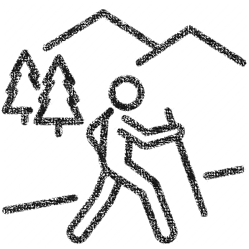
Hoe was het ook al weer? Stress
Doe wat je leuk vindt
Ontspan
Zeg vaker nee
Schakel professionele hulp in
Deze toolbox is beschikbaar gesteld door:

Slide 18
Hoe was het ook al weer? Toolbox 2: Voeding
Deze toolbox is beschikbaar gesteld door:

Slide 19
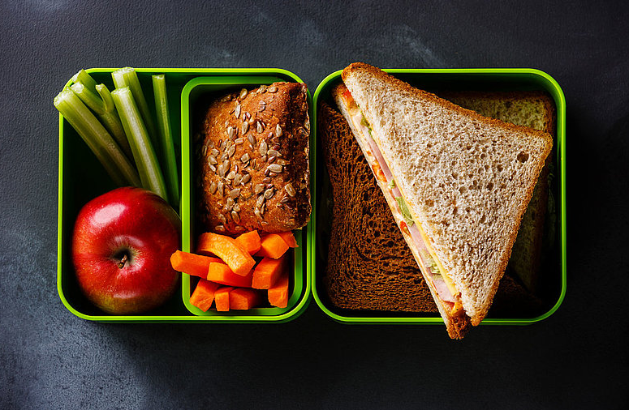
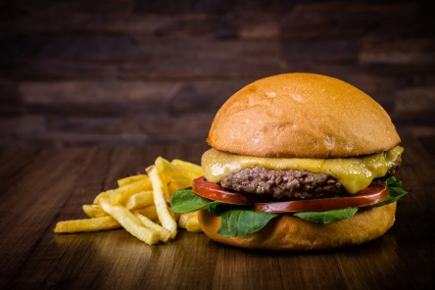
Je haalt veel energie uit:
Groente
Fruit
Volkoren producten
Gezonde vetten:
noten, vis en avocado
Je eten van huis meenemen is:
Gezonder en goedkoper
Je kunt vooraf een gezondere keus maken
Je haalt maar kort energie uit:
Dranken met suiker: Cola of energie dranken
Taart, koek, snoep
Ongezonde vetten:
Kant-en-klaar maaltijden, kapsalon, hamburger, patat, saucijzenbroodje
Afhaal eten en kant-en-klaarmaaltijden zijn:
Ongezonder én duurder
Je kiest vaak ongezonder omdat je honger hebt

Slide 20
Gezonde keuzes: Wat kies jij?
Het gaat om het totaalplaatje
HOE VEEL eet je per keer
HOE VAAK eet je iets
Zorg voor een goede BALANS
Het hoeft niet ALTIJD gezond te zijn
Deze toolbox is beschikbaar gesteld door:

Slide 21
Samenvatting Toolbox 3, doelen stellen en behalen
Deze toolbox is beschikbaar gesteld door:

Slide 22
Vragen staat vrij
Heb je ergens hulp bij nodig?
Of wil je meer weten over je gezondheid?
Contact Naam contactpersoon
Emailadres contactpersoon binnen eigen organisatie
Deze toolbox is beschikbaar gesteld door:

Slide 23
Evaluatie en vragenlijst onderzoek
Vragen over de toolbox
Vragenlijst over gezondheid
20 minuten
Deze toolbox is beschikbaar gesteld door:

Slide 24
Blik op de toekomst
Deze toolbox is beschikbaar gesteld door:

